Slide 1
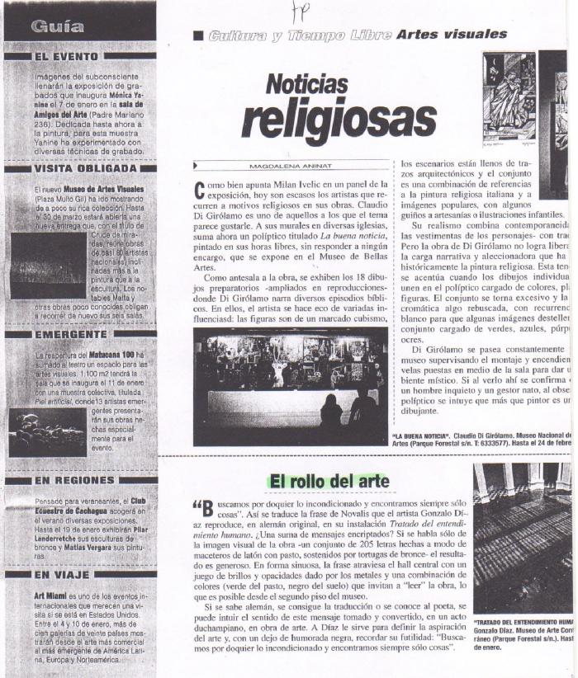
El rollo del arte (GD-D-00602)

